Slide 1
Дистанционное консультирование, как форма работы с родителями педагог-психолог: Бобкова Л.А.

Slide 2
«Каждый участник образовательного процесса сам решает,
идти в ногу с будущим или вышагивать пятками назад»

Slide 3
Актуальность
Чрезмерная занятость родителей в жизни детей рассматривается как
одна из важнейших проблем современного общества.
В новых условиях особую актуальность приобретает поиск таких форм
взаимодействия семьи и детского сада, которые создают условия для
конструктивного взаимодействия педагогов и родителей с детьми,
обеспечивают открытость работы детского сада для родителей.
Наблюдая за тем, как многие родители не обращают внимание на
информацию, размещенную в информационных уголках, не находят
достаточного количества времени для общения с воспитателем, с психологом, вместе с тем являются активными пользователями Интернета, пришла к выводу, что можно и нужно шире и активнее использовать Интернет-пространство в работе с семьями воспитанников.

Slide 4
Преимущества данной формы
Преимущества такой формы взаимодействия с семьями дошкольников очевидны и заключаются в следующем:
минимизация времени для доступа родителей к информации;
возможность психолога рассмотреть предложенную тему со всех сторон;
практическое использование материала родителями в игровой деятельности с детьми дома;
оперативное получение информации родителями;
обеспечение диалога психолога и родителей.

Slide 5
Цели и задачи
Основная цель интерактивного взаимодействия - вовлечь родителей в процесс обучения, развития и познания собственного ребенка.
Задачи:
создание условий для развития конструктивного взаимодействия психолога и родителей в решении проблем эмоционально-волевой сферы и поведения ребенка.
обеспечение открытости работы детского сада для родителей.
оказание информационной, консультативной помощи родителям воспитанников.
создание условий для диалога.

Slide 6
Гипотеза
Данный проект поможет родителям быстро находить ответы на важные вопросы, касающиеся коррекции проблем в эмоционально-волевой сфере и поведении своего ребенка, получать квалифицированную помощь, оставлять заявки на консультации, получать индивидуальные консультации через электронную почту, режима диалога в рамках проекта на сайте.
Продолжительность проекта: долгосрочный с октября- февраль
Участники проекта: Родители, сотрудники детского сада.

Slide 7
Ожидаемый результат
Для родителей:
- Проявление позиции активных участников воспитательно – образовательного процесса;
Для психолога:
Создание единого воспитательно – образовательного пространства в процессе реализации проекта;
предотвращение возможных проблем в развитии ребенка;
создание условий для раскрытия потенциальных возможностей ребенка.

Slide 8
Реализация проекта
Этап – «Подготовительный» -октябрь 2019
администрация и психолог определили круг проблем, накопили и систематизировали информацию и определили задачи и цели Создали рубрику на сайте ДОУ «Интерактивный проект «Развиваемся вместе с ребенком», продумали схему подачи материала для родителей
Этап- «Основной» - ноябрь-февраль 2019-2020
Реализация проекта. Каждый месяц рассматривается одна проблема в развитии эмоциональной сферы или поведения ребенка.

Slide 9
Реализация проекта
ноябрь — «Тревожный ребенок в семье»
декабрь — «Гиперактивный ребенок. Как подготовить к школе»
январь — «Взаимодействие с агрессивным ребенком»
февраль — «Ребенок со страхами»
Каждая тема состоит из 5- 6 составляющих: 1. Элементарная диагностика для родителей
2.Знакомство с понятием (Теоретический блок) в форме презентации
3.Игры для ребенка дома (Практический блок)
4. Терапевтические сказки
5. Вопросы к психологу

Slide 11
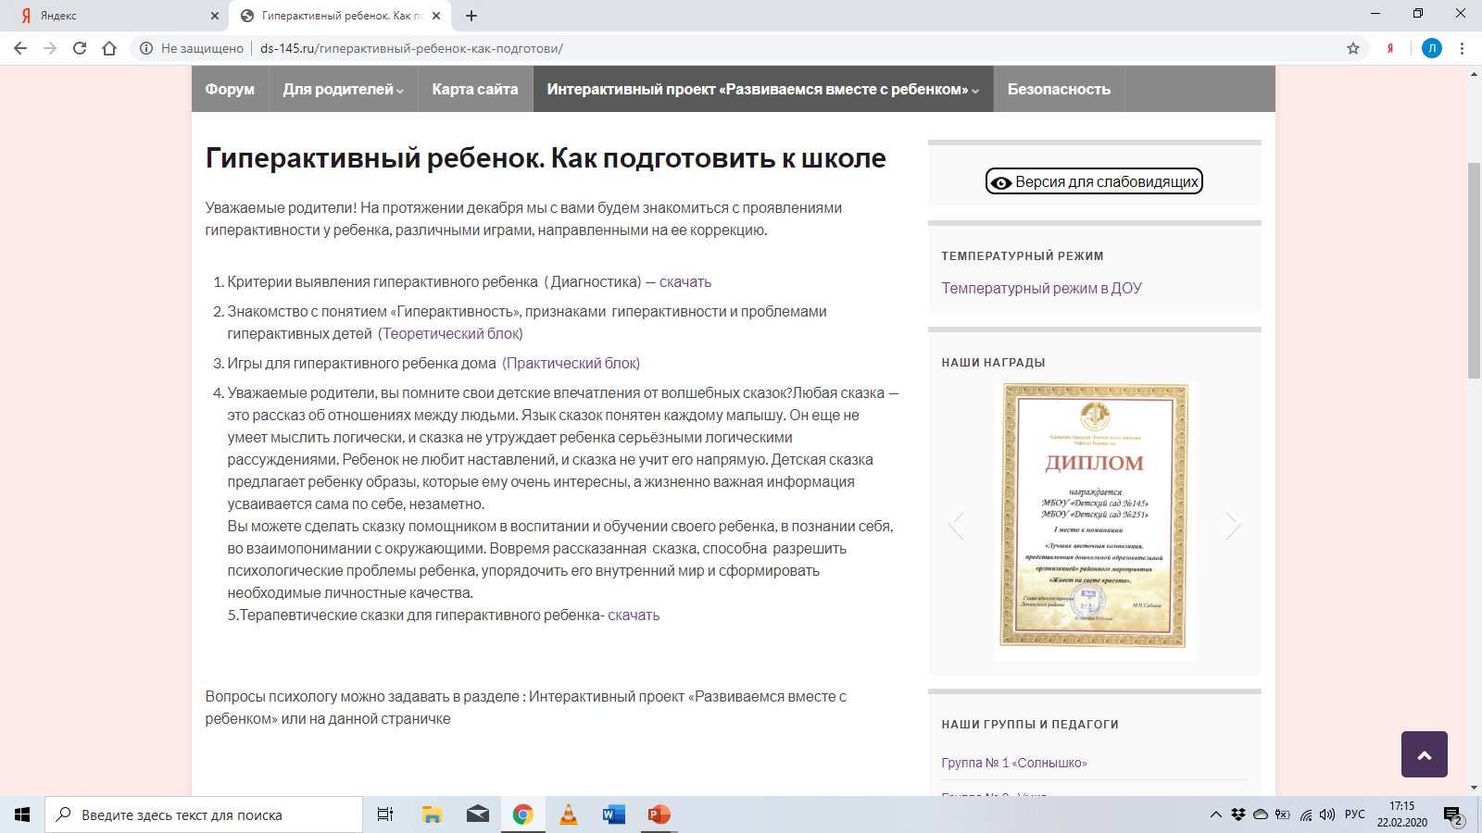

Slide 14
4 Этап «Заключительный» - февраль 2020
Подведение результатов

Slide 15
Статистика посещения интернет-проекта
Заочное консультирование получило – 12 человек

Slide 16
Заключение
Использование средств мультимедиа (ИКТ) в организации деятельности с родителями позволяет нам не только расширить воспитательные возможности традиционных форм работы, но и привлечь больше мам и пап к участию в образовательно-воспитательном процессе.

